Slide 1
Blessed Assurance
有福的确据
颂赞的歌声 — 对救恩的珍赏
(生命诗歌第180首;整编本第265首；选本第531首）
M & J Edited

Slide 2
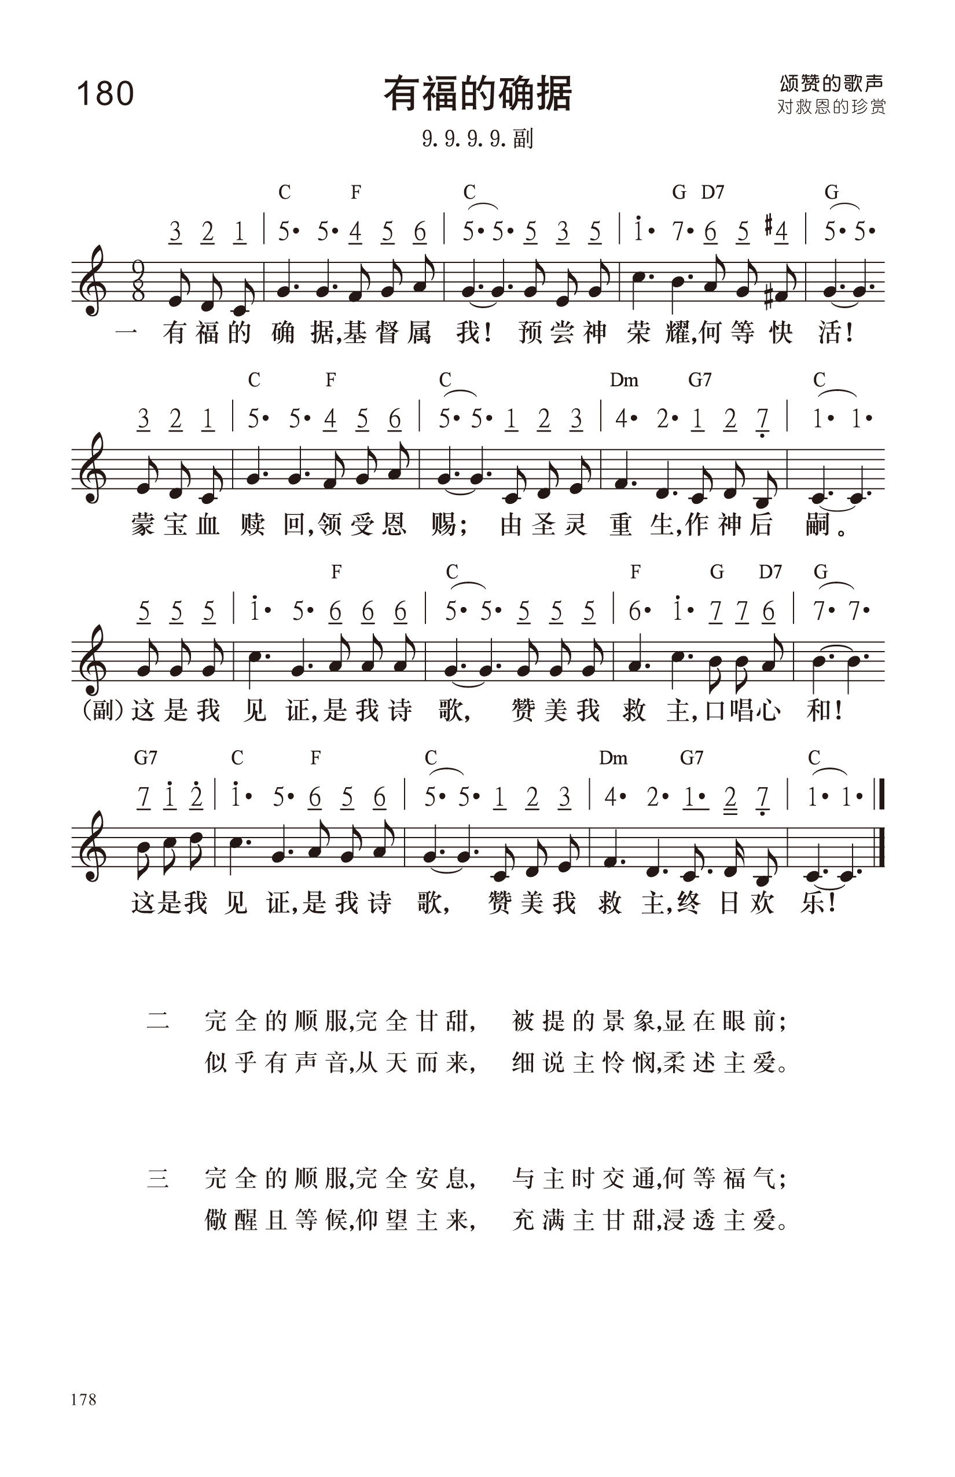

Slide 3
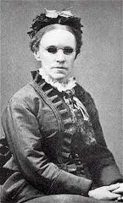
诗歌作者 及代表作
(生命诗歌15,22,118,140,169,179,180,299,308,309,371,544,575,605,609,740）
一生创作了八千多首诗歌，被喻为圣诗皇后。
1823年，芬妮出生在美国纽约州一个贫穷的家庭，她出生后因感冒引起了眼睛发炎，导致双目失明。
祖母抚养她长大。带领芬妮从小认识神，学习神的话语，背诵圣经。她明白、认识到了神对她的爱，芬妮写道：“我没恨过那位医生，因我一直知道，慈爱的神，曾藉祂无限的慈爱与奇妙的旨意，使我还能有机会事奉祂。”
芬妮也没有抱怨自己的失明，在8岁时她这样写道: 哦，尽管我无法看见，我要发奋自强不息。我欢喜发出许多赞美，我不会、也不愿，因失明而哭泣叹息……
圣经给了芬妮很多创作灵感，她6岁就开始写诗，15岁时入读纽约盲人学院，在那里学习了钢琴、吉他和歌唱。22岁时芬妮成为这所学校的老师，教授修辞和历史。
Fanny J. Crosby
1820-1915

Slide 4
诗歌背景
《有福的确据》是芬妮与好友克纳普（Joseph f. knapp，1839-1908）一起完成的。1873年的一天，作曲家克纳普带着这首乐曲去拜访芬妮，克纳普在钢琴前弹奏几遍之后，问芬妮：“你听到这曲子里的信息了吗？”芬妮说：“有福的确据，耶稣属我……”这首著名的诗歌就这样诞生了。
芬妮说，神的启示成为她赞美诗的来源。这首《有福的确据》诞生后，成为最受欢迎的赞美诗之一，在后世广为流传。她说：“我相信仁慈的主与祂奇妙的旨意，祂用这种方法，将我分别为圣，使我有机会作祂指派我的事工……我若不失明，就绝不会得到这样好的教育，也不会训练出如此强的记忆力，更不能使这许多人得到益处”。
在芬妮九十岁的生日宴上，她说：“在这广大的世界上，没有什么比讲主的故事更让我快乐，因为这是我的信息……我对神和《圣经》真理的爱慕，在九十岁时比十九岁时更真切、更坚定”。

Slide 5
诗歌简述
诗人对得着的救恩有一个高品的认识和主观的经历。诗人的得救不是为着自己外面的好处，而是经历里面的地位的转变：“预尝神荣耀”、“作神后嗣”。
诗人对得救后的生活也有实实在在的主观的经历，因着她顺服神的主权，在第二节和第三节的时候，反复地唱“完全的顺服”，我们从诗人的经历中，也可以看出，这确是她的生活。看见这救恩的宝贝，看见这救恩的高超，怎能不顺服祂呢？
这首诗歌有真理，有经历，成为一首非常激励人、安慰人的诗歌，无怪乎在各种的情境中都成为大家喜悦的诗歌。

Slide 6
乐感简述
这是一首8/9拍的曲调，弱起拍，整体感觉轻快、喜乐、豪迈。唱诗的时候，要很有把握。
曲调加入了很多附点结构，让整首诗歌唱的时候非常跳跃。
正歌的部分，歌词内容是见证和经历的陈述，但唱的时候，也要注意把握强弱弱的三段式起伏。
副歌的曲调逐渐高昂，很确实地、很有把握地唱，“这是我见证，是我诗歌”，似乎有一种呼召：蒙恩的人啊，快来一同享受祂吧。

Slide 7
一 得救后的地位
有福的确据，基督属我！
预尝神荣耀，何等快活！
蒙宝血赎回，领受恩赐；
由圣灵重生，作神后嗣。
（副）
这是我见证，是我诗歌，
赞美我救主，口唱心和！
这是我见证，是我诗歌，
赞美我救主，终日欢乐！
真理：我们藉这爱子的血得蒙救赎，过犯得以赦免，乃是照他丰富的恩典。...你们既听见真理的道，就是那叫你们得救的福音，也信了基督，既然信他，就受了所应许的圣灵为印记。这圣灵是我们得基业的凭据，直等到神之民被赎，使他的荣耀得着称赞。
（以弗所书一7；13-14）
灵感：
一个人得救之后，他里面有个确实的东西，就是基督住在我们里面了，“基督属我”。基督在我里面，我联于这位荣耀的神了，叫我能预尝那日的荣耀。
得救，不仅叫我享受赦罪的平安，“蒙宝血赎回”，更得着圣灵在我里面，叫我成为神的产业，神的后嗣。

Slide 8
启示的话
我们不仅受了圣灵为印记，也领受了那灵作凭据。“这圣灵是我们得基业的凭据(原文是质)，直等到神之民被赎，使他的荣耀得着称赞。”（弗一14）
印记和凭据有什么分别？我们受了那灵作印记，说出我们是属神的；我们接受了那灵作凭据，意即神是属于我们的。我们得救时，一面我们受了印记，同时我们也得着了凭据。「凭据」这个词也可以译作「预尝」。或许我们会想象，在永世里是什么样的情形？事实上，我们不用想象，因为现今我们已经有了预尝。当我们在灵里碰见主、享受到主的那种喜乐，就是一个凭据，就是一个预尝，就是我们在永世里不间断要经历的。
很多人只是碰巧摸着了灵，甚至有些基督徒从来没有摸着过灵，但是奇妙的是，我们一旦碰着灵了，在灵中享受到主了，我们就会兴奋的说：「哈利路亚，太好了，太美妙了，我有了主的同在!」这是主给我们的凭据、预尝，叫我们明白在永世里的喜乐和满足，并且当我们在永世里享受的时候，还要比今天更丰富、更高超、更完满。
——摘自《重生》

Slide 9
真理：我们这活着还存留到主降临的人，断不能在那已经睡了的人之先，因为主必亲自从天降临，有呼叫的声音和天使长的声音，又有 神的号吹响；那在基督里死了的人必先复活。以后我们这活着还存留的人必和他们一同被提到云里，在空中与主相遇。这样，我们就要和主永远同在。（帖前四15-17）
二 得救后的盼望
完全的顺服，完全甘甜， 被提的景象，显在眼前；
似乎有声音，从天而来， 细说主怜悯，柔述主爱。
（副）
这是我见证，是我诗歌，
赞美我救主，口唱心和！
这是我见证，是我诗歌，
赞美我救主，终日欢乐！
灵感：
从前是为着地上的事物而活，得救之后是为着主活，被提成了我们得救之后的盼望。
诗人在这里摸着一个诀窍，这一生就是完全顺服的一生，被提的实际，得胜与否，在乎是否完全的顺服。
越顺服主的领率，越顺服主的制作，我越认识主的怜悯和主的爱。

Slide 10
启示的话
得胜者所以作得胜者，不是为着自己得荣耀，得冠冕，乃是站在教会所当站的地位上，替教会作事情。教会在神的面前，有她所当是的情形，所当作的工作，所当负的责任，所当站的地位。但是教会失败了，没有是所当是的，没有作所当作的，没有负所当负的，没有站所当站的。惟有一班人站在那个地位，来替教会作那些事情，负那个责任，这一班人就是得胜者。得胜者所作的，就算是全教会所作的。神就算是已经得着了。这就是男孩子的原则。
在神永远的旨意中需要有一班得胜者。我们不得不承认，教会在历史上是失败的。神就是要呼召得胜者来替教会站住。这里的男孩子，特别是指着末后的得胜者说的。男孩子一产生，被提到神宝座那里去，立刻天上就发生了事情，撒但就被摔下来。这就是说，神的难处因着男孩子的被提就解决了，好像男孩子一出来，神的目的就非得着不可了。这是今天神所呼召、所注意的，神要得着这样的人来达到祂当初的目的。
——摘自《荣耀的教会》

Slide 11
三 得救后的生活
完全的顺服，完全安息， 与主时交通，何等福气；
儆醒且等候，仰望主来， 充满主甘甜，浸透主爱。（副）
这是我见证，是我诗歌，
赞美我救主，口唱心和！
这是我见证，是我诗歌，
赞美我救主，终日欢乐！
真理：主已经近了。应当一无挂虑，只要凡事藉着祷告、祈求和感谢，将你们所要的告诉神。神所赐出人意外的平安，必在基督耶稣里，保守你们的心怀意念。（腓四5下-7）
灵感：
越顺服，越安息，越有主的说话。何等福气，我短暂的一生，能联于这位神永远的旨意。
所以，我不愿意随便，我是儆醒的，等候的，主什么时候来，我不知道，但是我是一个实实在在等候祂来的人。
诗人真像一位主的情人，不断交通，不断等候，享受主的甘甜和主的爱。

Slide 12
启示的话
我们和主之间，永远有一个秘密，那时因爱而有的。我们永远不能有多少属灵的得着就向人漏出多少，我们该留下来单单地给主享受。今天能够和主维持一个秘密的人不多。第一，是因他和主的关系不一定那么亲；第二，也许他和主非常亲，但他还不一定有秘密；第三，他有秘密，但不一定不会讲出来。
我和主特别的交通，那种特别的关系，是不能向人随便说的，只能单单地告诉主，这就是“内室的经历”。内室的经历越长、越多，走主的道路就越好。
一个在正直里爱主的人，才是真正爱主的人，他的爱主是没有条件的，他的跟随主是没有条件的，他的事奉是没有条件的，他的活在交通中也是没有条件的。他不用喜乐来代替主，他不用其他的感觉来代替主，他也不用主的同在来代替主。他爱主的光景，完全是顺服的。他的爱主，是在主之外没有要求的，他只要主，只爱主！
——摘自《神圣罗曼史》

Slide 13
诗歌鉴赏
情感
真理
对救恩的把握
弗一13-14
看见
》
经历
得救，得着圣灵在我们里面作质作印记
得救不是结束，而是作神儿女 生活的开始，秘诀就是“顺服”
得救后的地位~作神后嗣 —>
得救后的盼望~被提 —》
得救后的生活~儆醒等候。

Slide 14
个人学习
“有福的确据，基督属我！”这是一个基督徒的地位，也是我们一生起起伏伏还能不离开主的秘诀，基督属我！
我里面有这样的把握，我软弱也好，刚强也好，基督属我！
是神给我们的应许，基督属我！
这是我们能一生跟随主的把握：基督属我！
这是成为我一路上的扶持和供应，基督属我！何实际，何丰富！
要完全的顺服，不是一件简单的事情。唱诗很简单，祷告也很简单。但当主来摸我不愿意给祂的东西时，完全的顺服就不那么容易了。没有完全的顺服，就没有与主之间完全的甘甜和安息。

